Slide 1
INTRODUCCIÓN A LA NUBE PÚBLICA — TEMA 3: ALMACENAMIENTO, DATOS Y PRIMERA ARQUITECTURA
Bases de datos gestionadas
Tema 3 — Almacenamiento, datos y primera arquitectura

Slide 2
Datos estructurados, por primera vez
Hasta ahora los datos con los que has trabajado han vivido en ficheros: un front en S3, unas imágenes en EFS. Hoy llega la primera pieza que necesita algo más estructurado — una base de datos relacional de verdad, con sus filas y sus relaciones.
Ese motor podrías instalarlo tú mismo dentro de una instancia. Hoy vas a ver la alternativa: contratarlo como servicio gestionado, y entender exactamente qué te ahorra y qué renuncias a cambio.
Introducción a la Nube Pública — Tema 3: Bases de datos gestionadas

Slide 3
Instalar frente a consumir como servicio (RDS)
 | Instalada por ti | Gestionada (RDS)
Tamaño de cómputo | Tipo de instancia EC2 | Clase db.* — mismo catálogo, prefijo db.
Parches del motor | Los aplicas tú | AWS, en ventana de mantenimiento
Copias de seguridad | Las configuras y vigilas tú | Automáticas, con recuperación a un punto
Conmutación por error | La montas tú | Incluida si activas Multi-AZ
Acceso al sistema operativo | Total | Ninguno — ni siquiera SSH
Introducción a la Nube Pública — Tema 3: Bases de datos gestionadas

Slide 4
Recuperación a un punto en el tiempo
No es solo volver a la foto de la última copia diaria: RDS guarda también los cambios desde entonces, así que puedes restaurar a cualquier segundo concreto dentro de la ventana de retención — por ejemplo, un minuto antes de que alguien borrara una tabla por error.
Ninguna opción es «la buena» en abstracto — es la misma decisión de la escalera IaaS→PaaS→SaaS de la sesión 1, aplicada ahora a bases de datos.
Introducción a la Nube Pública — Tema 3: Bases de datos gestionadas

Slide 5
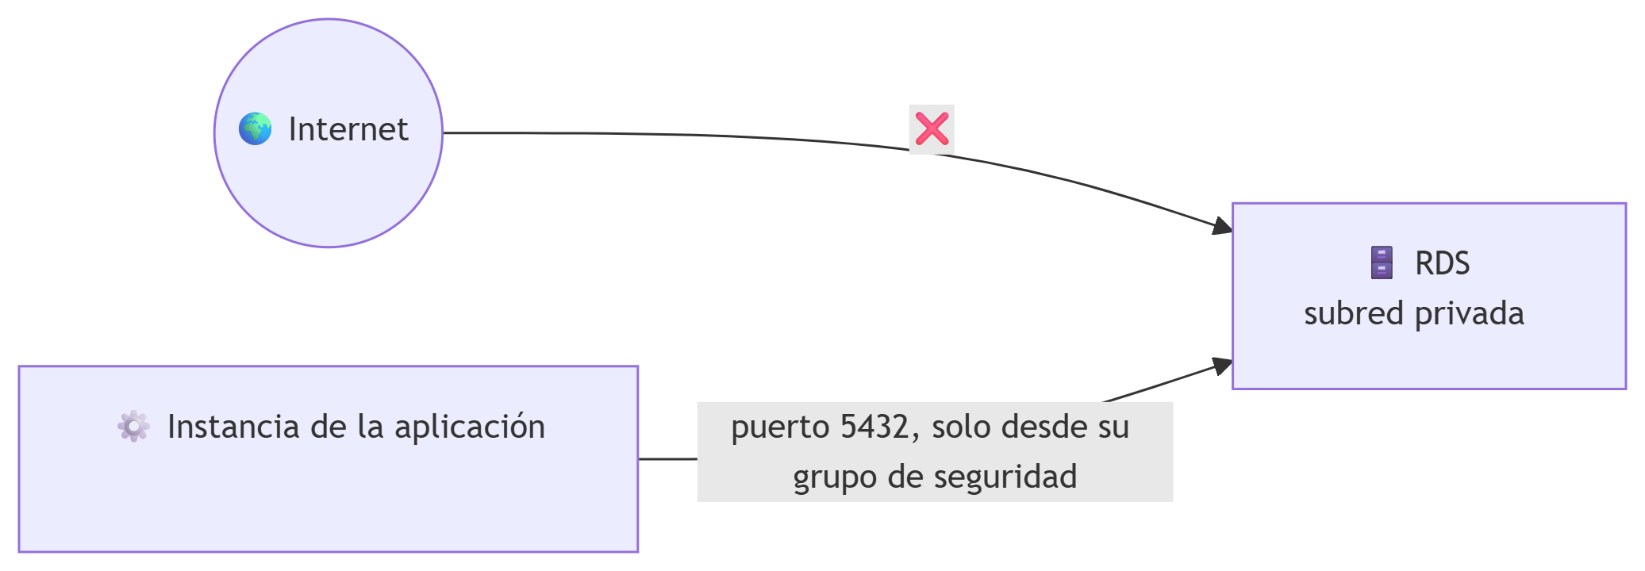
Subred privada y grupos de seguridad de datos
La base de datos va, sin excepción, en subred privada. RDS necesita su propio grupo de seguridad, con una única regla de entrada — el puerto de la base de datos, y solo desde el grupo de seguridad de la instancia de la aplicación, nunca desde 0.0.0.0/0.
Introducción a la Nube Pública — Tema 3: Bases de datos gestionadas

Slide 6
El endpoint: una dirección que no cambia para ti
Para conectarte, tu aplicación necesita un endpoint: un nombre de dirección único que sustituye a la IP de siempre — si AWS mueve la base de datos tras una conmutación por error, ese nombre sigue apuntando al sitio correcto.
🚨 No es un escenario hipotético
Bases de datos con el puerto abierto a 0.0.0.0/0 y sin contraseña son de los hallazgos más habituales al escanear internet. «Solo desde el grupo de seguridad de la aplicación» no es una buena práctica opcional.
Introducción a la Nube Pública — Tema 3: Bases de datos gestionadas

Slide 7
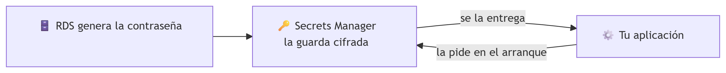
La contraseña no se escribe en ningún sitio
AWS Secrets Manager guarda la contraseña de forma cifrada, fuera del código, y se la entrega a quien la necesite solo en el momento de conectarse. RDS puede generarla él mismo y guardarla directamente — ni siquiera tú llegas a verla.
Introducción a la Nube Pública — Tema 3: Bases de datos gestionadas

Slide 8
Cómo llega esto a tu aplicación, en la práctica
export DB_HOST=$(aws rds describe-db-instances \
--db-instance-identifier mi-base-de-datos \
--query "DBInstances[0].Endpoint.Address" --output text)
aws secretsmanager get-secret-value \
--secret-id mi-base-de-datos-secret \
--query "SecretString" --output text
El script de arranque (user data) deja el endpoint y la contraseña como variables de entorno — nunca escritos a mano en ningún fichero de configuración.
Introducción a la Nube Pública — Tema 3: Bases de datos gestionadas

Slide 9
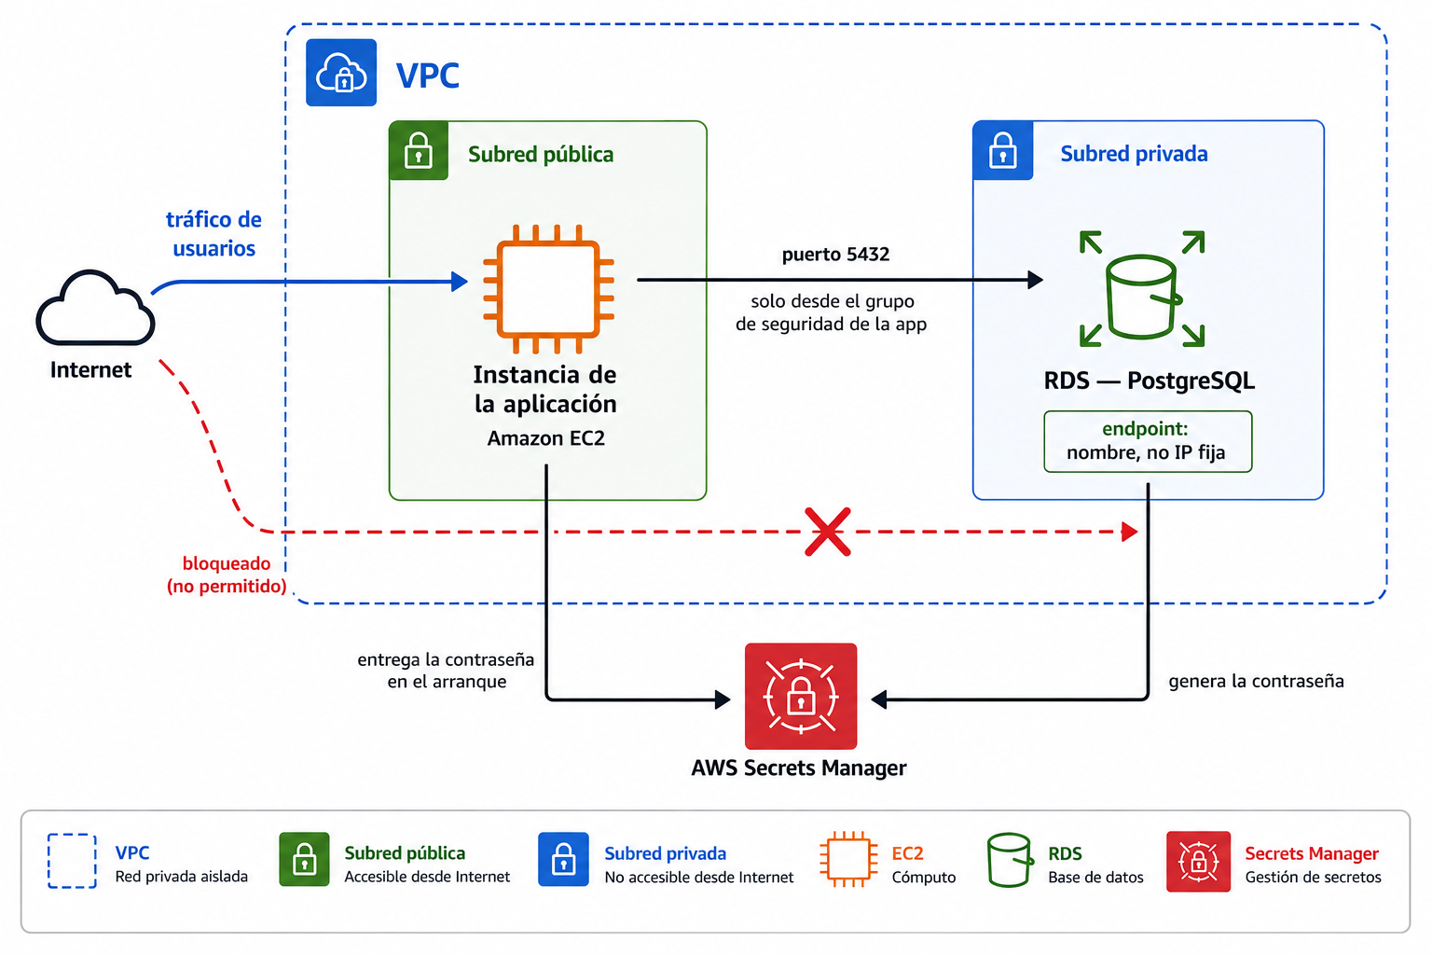
Todas las piezas, en una sola foto
Introducción a la Nube Pública — Tema 3: Bases de datos gestionadas

Slide 10
Multi-AZ frente a réplica de lectura
 | Multi-AZ | Réplica de lectura
Para qué existe | Alta disponibilidad | Rendimiento — repartir lecturas
¿Se puede leer/escribir? | No, pasiva hasta conmutar | Sí, solo lectura, en paralelo
Si falla la principal | AWS conmuta sola en minutos | No conmuta sola — hay que promoverla
Introducción a la Nube Pública — Tema 3: Bases de datos gestionadas

Slide 11
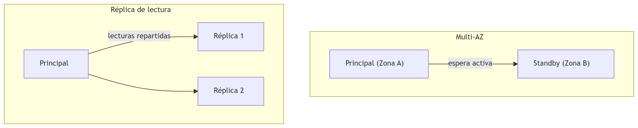
Multi-AZ no es gratis: duplica el coste
💰 La copia en espera es una instancia completa
No es una foto ni un respaldo barato — funciona todo el tiempo aunque nunca respondas una consulta contra ella. Merece la pena cuando de verdad no puedes permitirte una caída.
Introducción a la Nube Pública — Tema 3: Bases de datos gestionadas

Slide 12
Backups automáticos frente a snapshots manuales
 | Backup automático | Snapshot manual
¿Quién lo crea? | RDS, solo, todos los días | Tú, cuando lo pides
¿Cuánto dura? | Lo que dure la ventana de retención | Hasta que tú lo borres
¿Sobrevive a borrar la instancia? | No | Sí
⚠️ Borrar la base de datos no borra tu snapshot manual
Si borras una instancia de RDS que solo tiene backups automáticos, esos backups se pierden con ella. Un snapshot manual sigue disponible después.
Introducción a la Nube Pública — Tema 3: Bases de datos gestionadas

Slide 13
Relacional frente a NoSQL: el patrón de acceso
Modelo | Cómo se estructura | Cómo se consulta | Servicio | Cuándo encaja
Relacional | Tablas con relaciones fijas | SQL, con JOIN | RDS | Datos estructurados con relaciones claras
Clave-valor | Identificador + valor, sin estructura fija | Por la clave exacta | DynamoDB | Sesiones, carritos temporales
Documental | Documentos con estructura flexible | Comandos sobre JSON, no SQL | DocumentDB | Catálogos con atributos muy distintos
En la Actividad 3.2 vas a crear una tabla DynamoDB pequeña para comprobarlo con tus propias manos (DocumentDB se queda en razonamiento: el Learner Lab no da permisos para su clúster).
Introducción a la Nube Pública — Tema 3: Bases de datos gestionadas

Slide 14
Ideas clave
Instalar tu propia base de datos da control total; RDS asume parches, copias y conmutación por error a cambio de perder el acceso al sistema operativo.
La base de datos va siempre en subred privada, con un grupo de seguridad que solo acepta tráfico desde la instancia de la aplicación.
Secrets Manager guarda la contraseña cifrada y fuera del código, y puede generarla él mismo.
Multi-AZ resuelve alta disponibilidad (copia pasiva); una réplica de lectura resuelve rendimiento (copia activa de solo lectura) — y Multi-AZ duplica el coste de cómputo.
Los backups automáticos desaparecen si borras la instancia; un snapshot manual, no.
Relacional (RDS), clave-valor (DynamoDB) y documental (DocumentDB) son tres modelos distintos — la elección depende de la forma de los datos y del patrón de consulta.
Introducción a la Nube Pública — Tema 3: Bases de datos gestionadas

